Slide 1
Spreadsheets.
Testen.
Met spreadsheets.

Slide 2
Agenda
Spreadsheet, het meest gebruikte (test) tool in de wereld …
Aan de slag: Spreadsheet PRA
Risico’s en Excels ingebouwde mogelijkheden
Aan de slag: VBA scripts maken
Optioneel toetje,
  hint & tips
  Programmeren ‘in de IDE’.

Slide 3

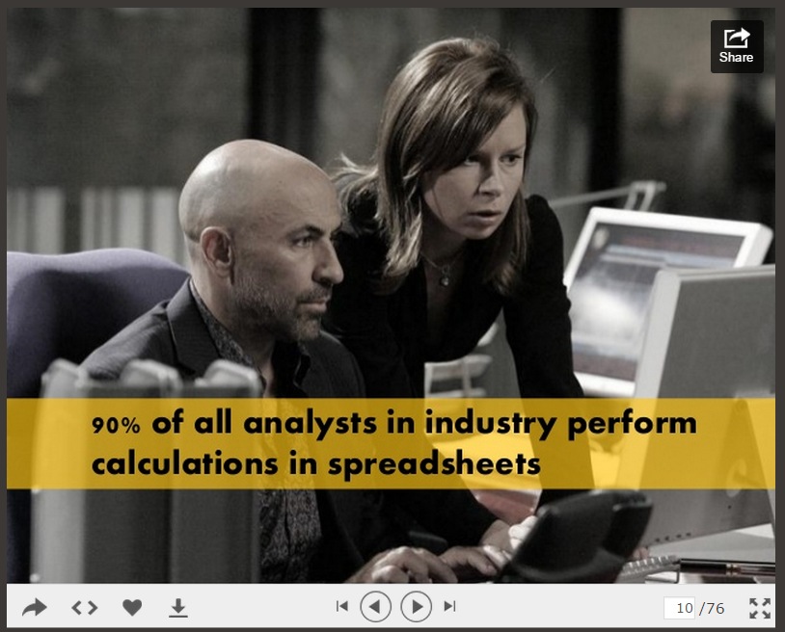
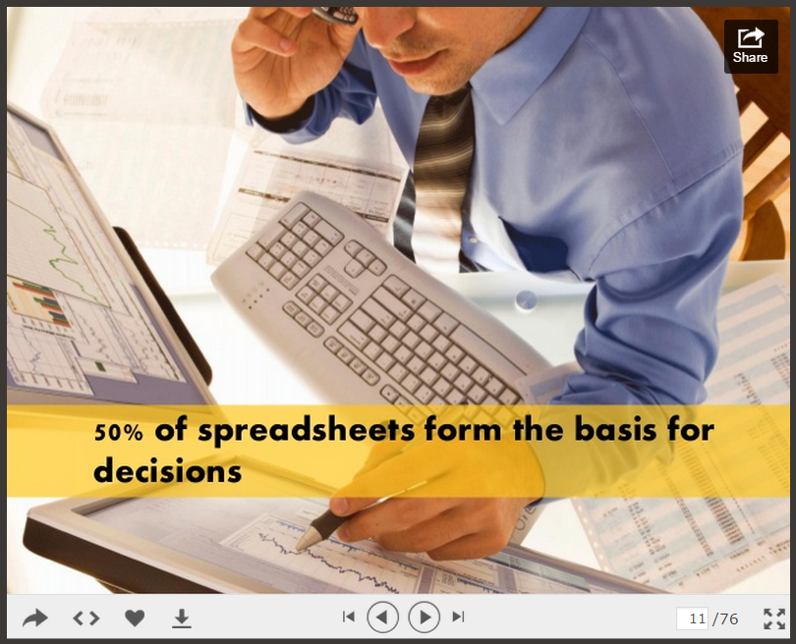
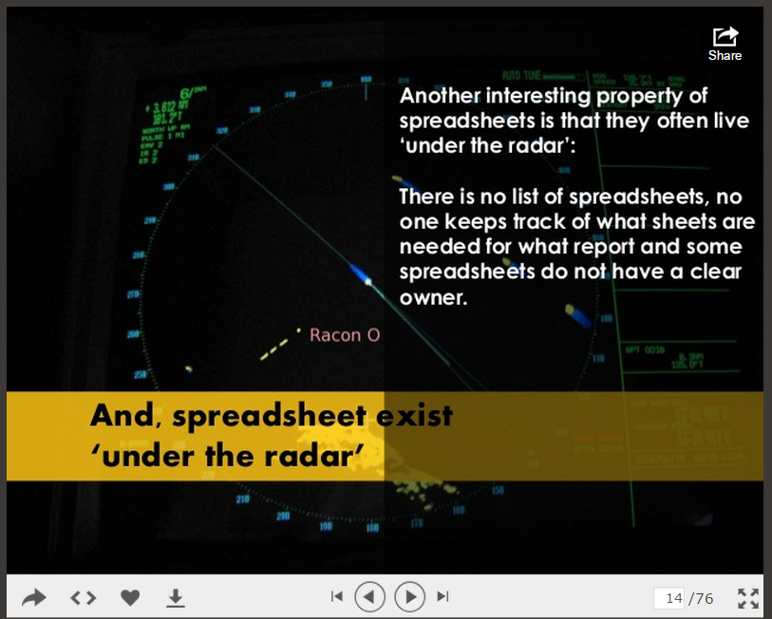
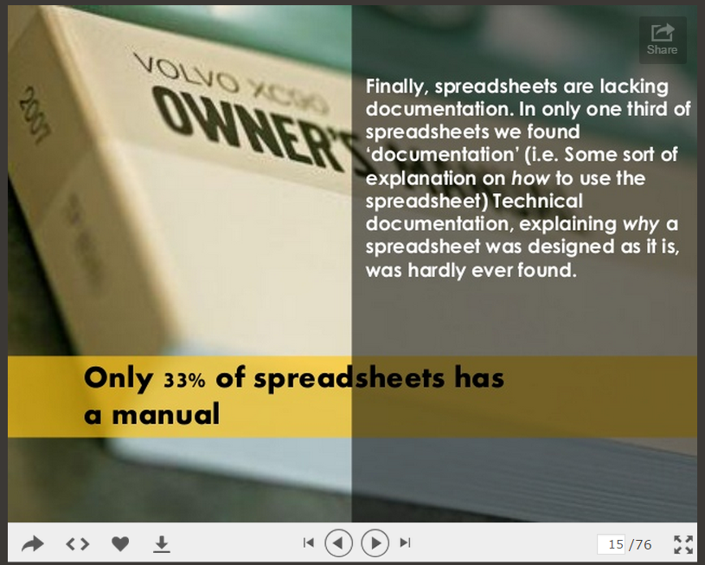

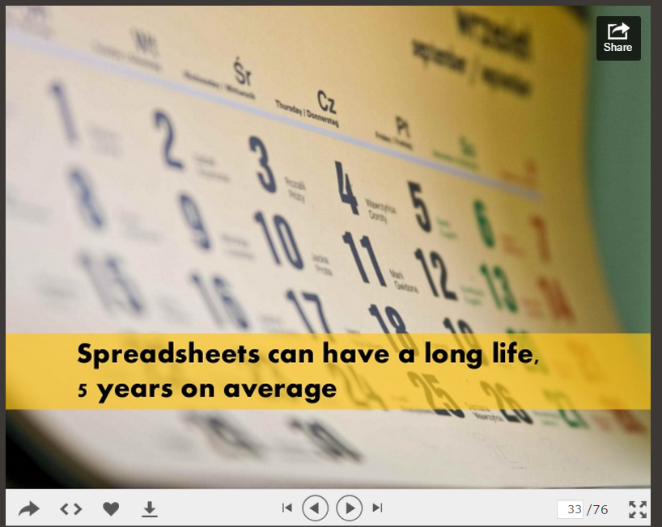
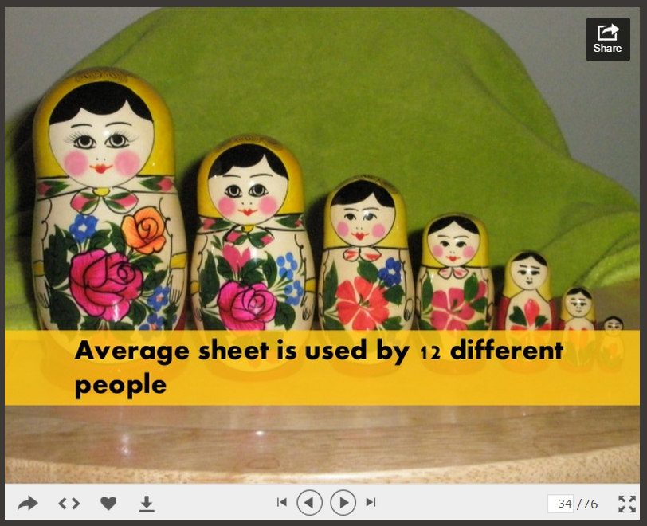
Spreadsheet Facts & Figures
Presentatie van Felienne Hermans
http://www.felienne.com

Slide 4
Spreadsheet Risico Analyse (1/2)
Een vaak voorkomende fout in een complex Excel bestand is ……

Slide 5
Spreadsheet Risico Analyse (2/2)
Om een complex Excel bestand te kunnen analyseren en begrijpen
moet ik …… kunnen doen.

Slide 6
Excels (ingebouwde) mogelijkheden
Spreadsheet functies:
Conditioneel formatteren
Audit functie
Named cell ranges
Venster controle
Data entry:
Cellen beschermen
Gegevensvalidatie
Tabel ipv lijst

Slide 7
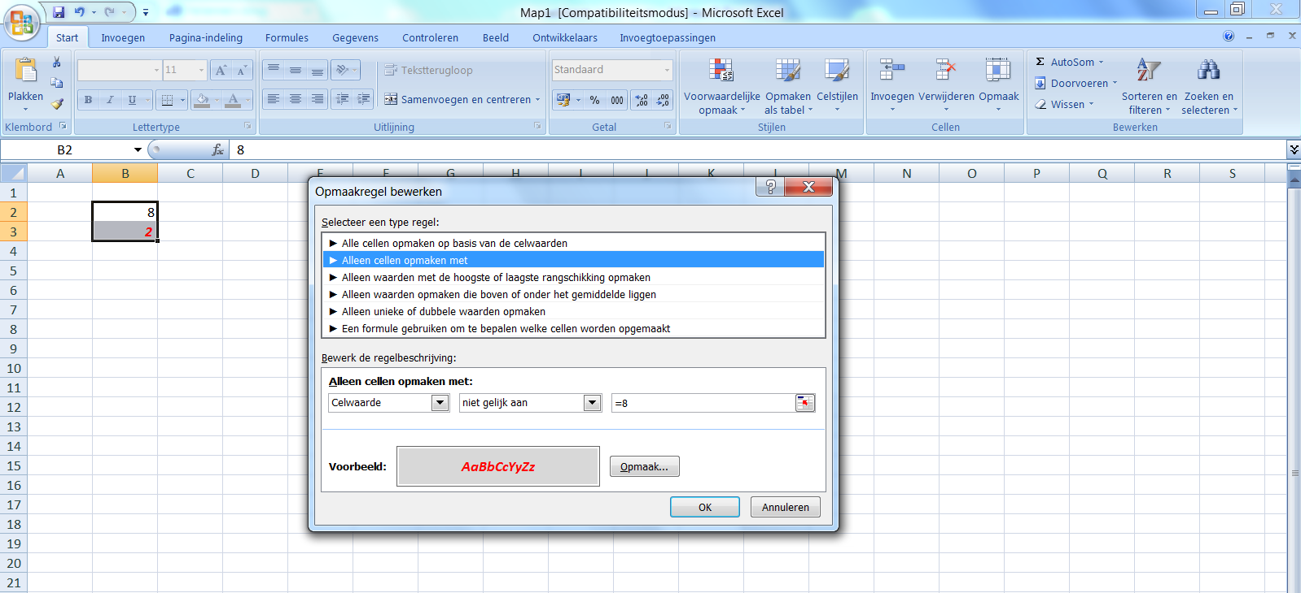
Excels (ingebouwde) mogelijkheden
Conditioneel formatteren

Slide 8
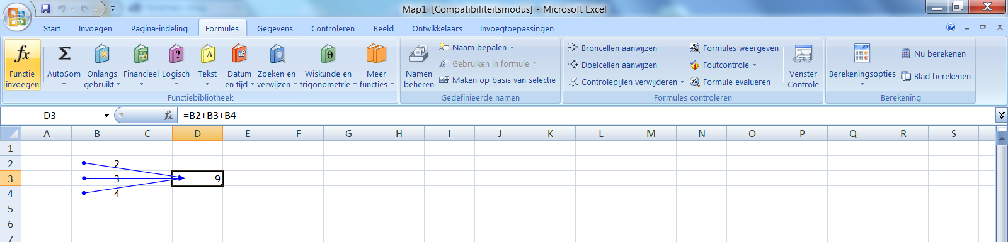
Excels (ingebouwde) mogelijkheden
Audit functie

Slide 9
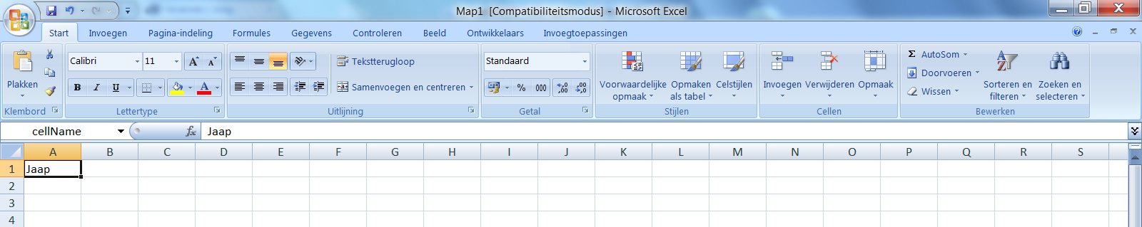
Excels (ingebouwde) mogelijkheden
Named cell ranges

Slide 10
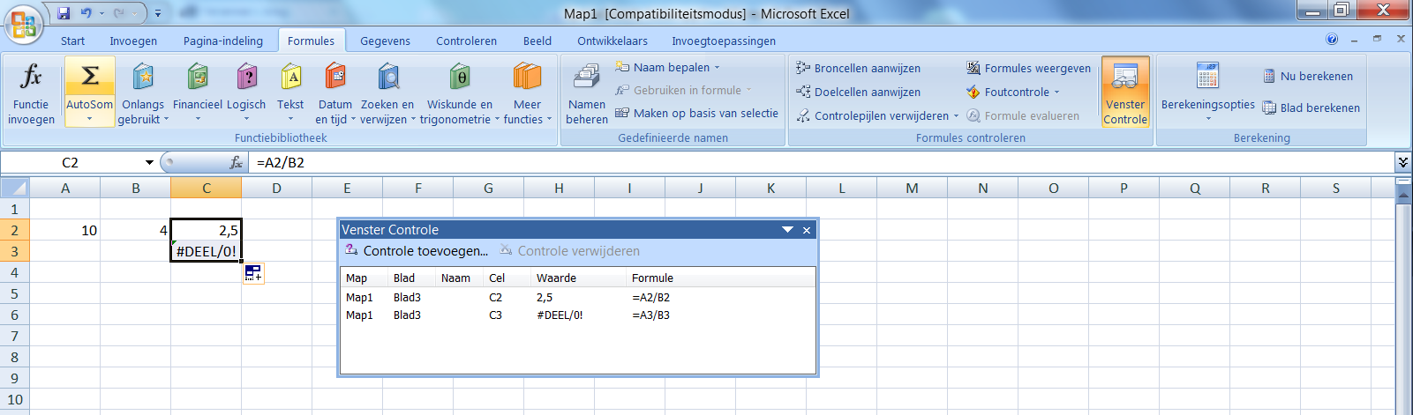
Excels (ingebouwde) mogelijkheden
Venster controle

Slide 11
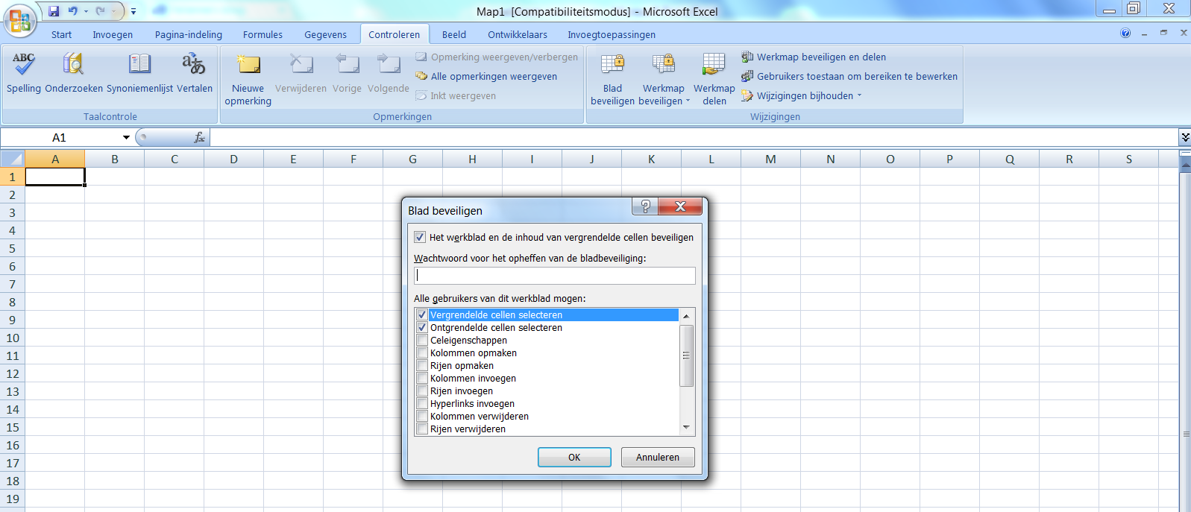
Excels (ingebouwde) mogelijkheden
Cellen beschermen

Slide 12
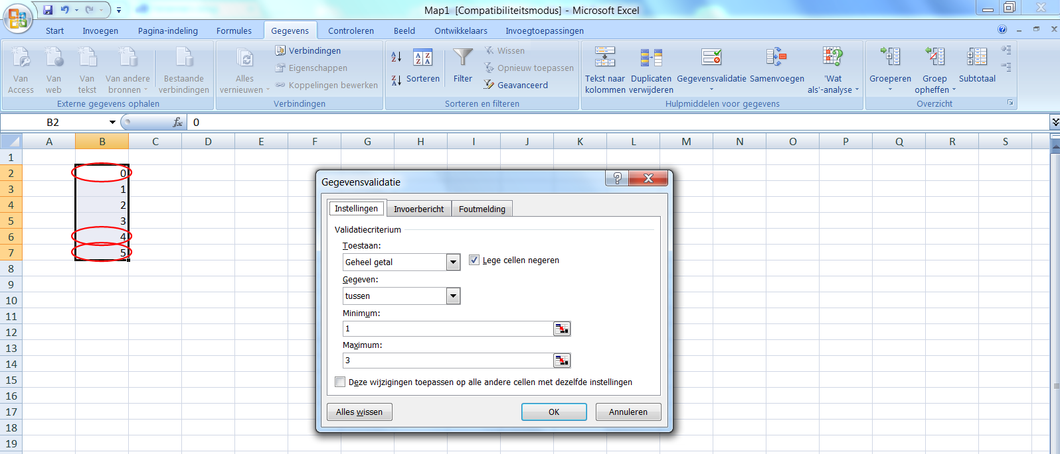
Excels (ingebouwde) mogelijkheden
Gegevensvalidatie

Slide 13
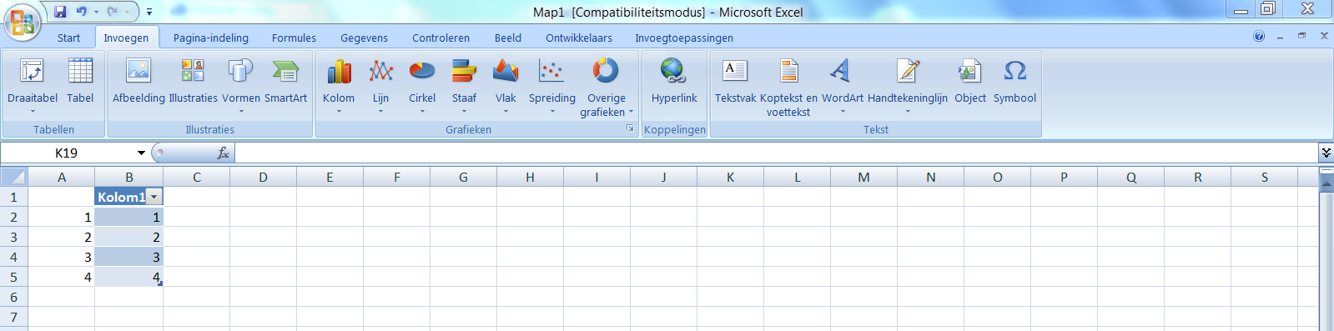
Excels (ingebouwde) mogelijkheden
Tabel ipv lijst

Slide 14

En natuurlijk VBA!
Excel mist:
Functionaliteit om spreadsheets te begrijpen
Functionaliteit om de structuur en afhankelijkheden expliciet te maken
Daarom:
spreadsheet geautomatiseerd testen met spreadsheets!
Waar staan formules?
Waar verwijzen ze naar?
Staan er fouten in?
Hoe helder is de structuur van mijn VBA code?

Slide 15
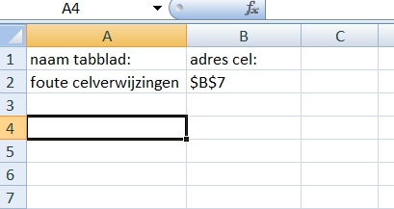
Aan de slag …
Sub fouteCelverwijzingen()
Dim rngFouteCellen As Range
Dim rngTarget As Range
Dim cl As Range
Sheets.Add
ActiveSheet.Range("A1") = "naam tabblad:"
ActiveSheet.Range("B1") = "adres cel:"
Set rngFouteCellen =
Sheets("foute celverwijzingen").UsedRange
Set rngFouteCellen = rngFouteCellen.SpecialCells(xlCellTypeFormulas, xlErrors)
Set rngTarget = ActiveSheet.Range("A2")
If Not rngFouteCellen Is Nothing Then
For Each cl In rngFouteCellen.Cells
rngTarget = cl.Parent.Name
rngTarget.Offset(, 1) = cl.Address
Set rngTarget = rngTarget.Offset(1)
Next
End If
End Sub
Schrijf een VBA script om cellen met foute verwijzingen te vinden
VBA IDE openen: <alt><F11>
Nieuwe module toevoegen: rechter muisklik op “modules” in de project verkenner van de IDE,
dan “invoegen/module”
Tabblad toevoegen: “sheets.add”
Gebruik “UsedRange” methode
Gebruik “SpecialCells” methode
  XlCellType = “xlCellTypeFormulas”
  Value = “xlErrors”
Gebruik “Offset” methode om output naar ‘volgende cel’ te schrijven
Voeg tabblad toe om output naar weg te schrijven
Verzamel alle cellen met een foute verwijzing
Doe voor elke cel met foute verwijzing:
schrijf naam tabblad
schrijf adres cel
Einde loop

Slide 16
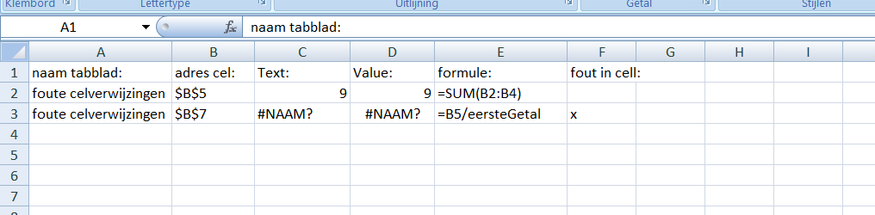
Aan de slag … vervolg
Schrijf een VBA script om alle cellen met formules te vinden

Slide 17
Toetje …
VBA IDE Hints & Tips
Step-by-step debugging
Debug.print
Verwijzingen
Voorwaardelijk Compileren
Vensters
Programmeren ‘in de IDE’
Structuur modules en procedures inzichtelijk krijgen

Slide 18
Spreadsheets testen met spreadsheets!

